Slide 1
Презентация для родителей.
Создала: Корякина Наталья Николаевна
Воспитатель МКДОУ д/с «им. 1 Мая»
Мультстудия в детском саду как средство воспитания дошкольников

Slide 2
Анимация - один из эффективных инструментов развития и воспитания ребенка
Специалисты исследовали влияние мультфильмов на психику детей и подтвердили их развивающую, познавательную и воспитательную роль

Slide 3
Мультфильмы способны:
Развивать речь. Слушая грамотную и красивую речь героев мультфильмов, дети пополняют свой лексический запас и могут в хорошем смысле удивить родителей некоторыми высказываниями и афоризмами.
Развивать мышление и память. Ребенок учится анализировать содержание мультика, сравнивать, обобщать, устанавливать причинно-следственные связи.
Обучать. Мультфильмы рассказывают об окружающем мире, с их помощью ребенок может научиться считать, читать, говорить на иностранном языке, изучать геометрические фигуры, цвета и получать различные энциклопедические знания.
Развивать творческие способности, воображение. Мультфильм питает фантазию ребенка, оставляет яркие впечатления и может стать источником для детского художественного и словесного творчества.
Воспитывать. Персонажи мультфильмов показывают детям разные возможности взаимодействия с миром, эталоны поведения (хорошего и плохого), формируют у них способность к эмпатии (сопереживанию), представления о добре и зле, учат справляться с трудностями и страхами.

Slide 4
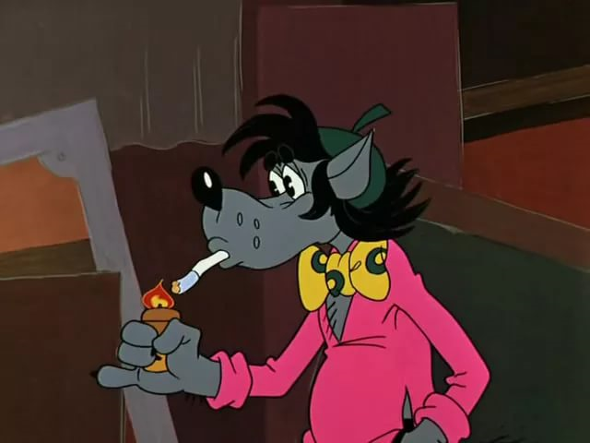
Не все мультфильмы одинаково полезны…

Slide 5
Признаки опасных мультфильмов:
Слишком яркие цвета. Кислотно яркие цвета и динамичные сцены со вспышками на экране перенасыщают психику детей. Если смотреть такие мультики вечером, то ребенок слишком перевозбудится, и родителям будет сложно уложить его спать. Кроме того, яркие мультфильмы могут негативно отразиться на зрении ребенка и даже спровоцировать у больных детей приступ эпилепсии
Громкое звуковое сопровождение. Резкие звуки, напряженная музыка оказывают угнетающее влияние на детскую психику, вызывают головную боль и повышенную тревожность.
На экране демонстрируется опасное для жизни поведение. Мультики, где персонажи «лихачат», прыгают с крыш, бегают по проезжей части, подвергают опасности свою жизнь, оказывают негативное влияние на инстинкт самосохранения у детей. Дошкольники склонны подражать любимым героям, и такие примеры могут обернуться травмами и страшной бедой для семьи.

Slide 6
Присутствие сцен агрессии и насилия. Следует избегать мультфильмов, где герои проявляют повышенную агрессию по отношению друг к другу, постоянно дерутся, наносят вред окружающим, а также демонстрации атрибутов смерти (орудия убийств, кладбища, кровь, черепа). Ребенок после просмотра может проявить агрессию и жестокость в реальной жизни. «Ленор, маленькая мёртвая девочка»
Плохое (девиантное) поведение героев никак не наказывается, а иногда даже приветствуется. В мультике персонажи могут обижать, грабить, убивать и при этом не подвергаться осуждению и наказанию. У маленьких детей складывается представление о вседозволенности, разрушаются эталоны хорошего поведения, снимаются социальные запреты. Также следует избегать мультиков, в которых отсутствует четкая граница между добром и злом, где даже положительные герои могут совершить плохие поступки ради своих интересов.

Slide 7
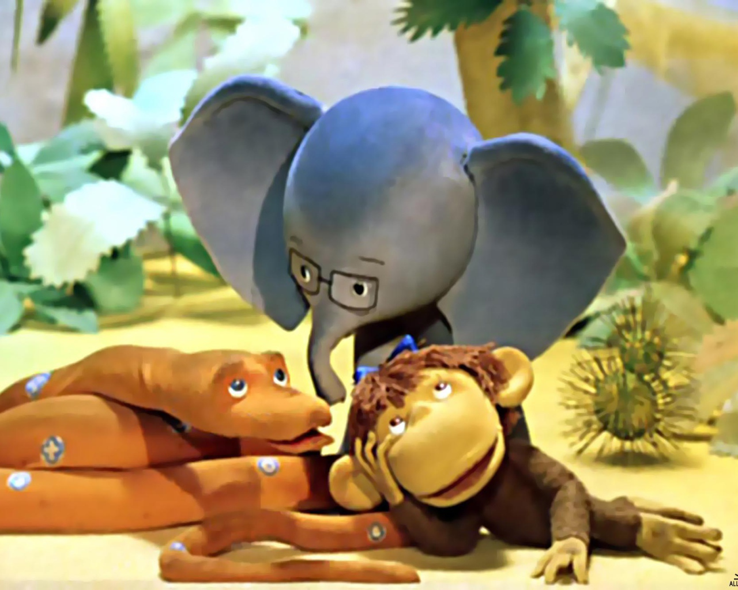
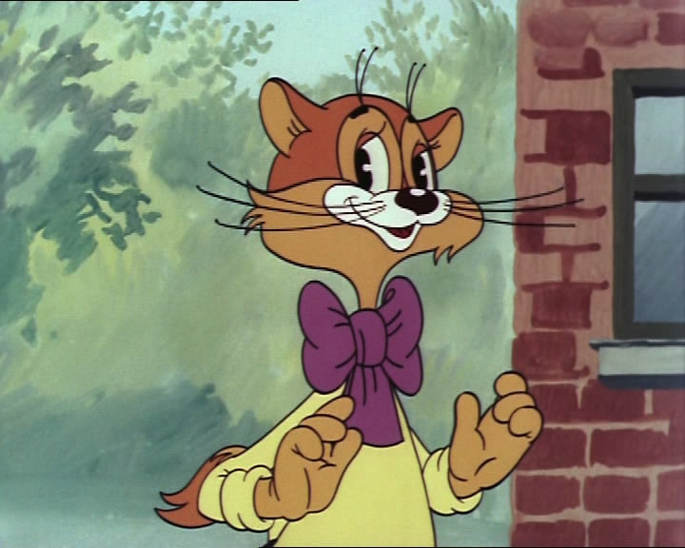
НО ЕСТЬ «ПРАВИЛЬНЫЕ» МУЛЬТФИЛЬМЫ!

Slide 8
Итак…
Анимация – сильное средство влияния, его необходимо использовать в педагогически оправданных целях
Анимационная деятельность с детьми – необходимое условие организации образовательное деятельности в современном детском саду

Slide 9
Преимущества мультипликации:
Деятельностный подход
Целостное развитие ребенка-дошкольника
Развитие творчества Преимущества мультипликации

Slide 10
Развитие культурных практик дошкольника, средствами анимационного творчества
Коммуникативная деятельность – освоение способов взаимодействия со взрослыми и сверстниками, организации коллективной деятельности; овладение языковой компетентностью
Продуктивная деятельность – овладение способами и техниками создания творческого продукта
Познавательно-исследовательская деятельность – развитие исследовательских, конструктивных умений, развитие интереса к познанию окружающего мира, истории и культуры
Игровая деятельность – развитие игровых умений дошкольников (режиссерская игра)

Slide 11
Ожидаемые результаты…

Slide 12
Целевые ориентиры
Ребенок проявляет самостоятельность и активность в совместной деятельности по созданию мультфильма.
Ребенок эмоционально сопереживает героям мультфильма. Положительно настроен на совместную деятельность со взрослыми и сверстниками
Ребенок конструктивно взаимодействует со сверстниками. Способен выстраивать диалог со взрослым и сверстниками в процессе сочинения сценария мультфильма, использует речь для построения высказываний.
Ребенок соблюдает правила игрового творческого взаимодействия, действует в соответствии с принятыми правилами работы в мультстудии. В процессе общения со сверстниками и взрослыми использует этикетные формы общения.
Ребенок способен составить творческий рассказ по предложенной теме, из личного опыта. Проявляет творчество в продуктивной деятельности, владеет выразительными средствами речи (способен передать в речи настроение героя, его отношение к другим персонажами).
Ребенок имеет начальные представления о процессе съемки мультфильма, о «хитростях» создания различных эффектов, имеет представления о профессиях взрослых-мультипликаторов, об истории появления мультфильмов. Умеет дать аргументированный ответ по поводу выразительных средств анимации. Проявляет склонность к экспериментированию с изобразительными материалами. Знает много литературных произведений. Владеет начальными навыками работы с внешними устройствами компьютера, необходимыми в работе над мультфильмом.
Ребенок владеет безопасными способами работы с компьютером, с ножницами и др. инструментами-помощниками в продуктивной деятельности.

